Slide 1


Slide 2
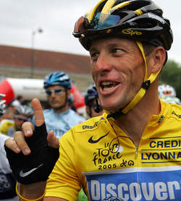
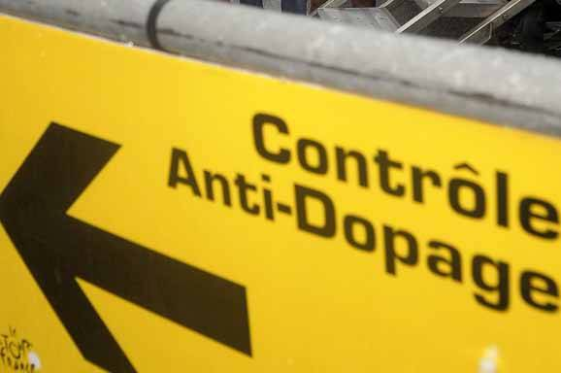
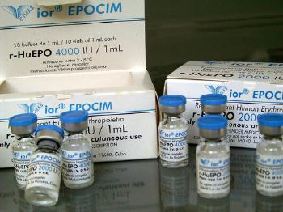
Lance Armstrong heeft toegegeven de doping EPO te hebben gebruikt.
Zoek op in je boek / Binas:
Wat is EPO precies?
En welke uitwerking heeft het op het lichaam?

Slide 3
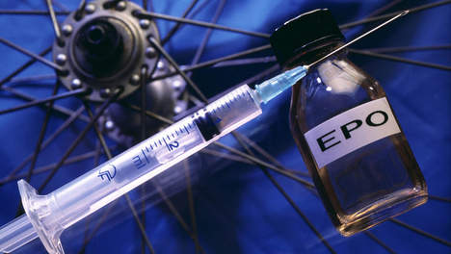
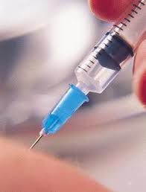
Waarom moest Lance het hormoon EPO inspuiten en kon hij dit niet in pilvorm innemen?

Slide 4
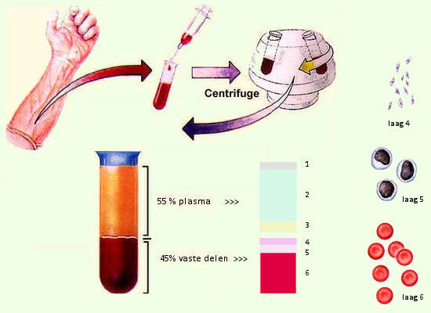
Bloedonderzoek & bloedcentrifuge
Om afwijkende bloedwaardes te vinden wordt een bloedmonster gecentrifugeerd. Na centrifuge zijn verschillende bestandsdelen zichtbaar. Benoem laag 1 t/m 6
http://www.biodesk.nl/bloed/samenstelling_bloed.swf

Slide 5
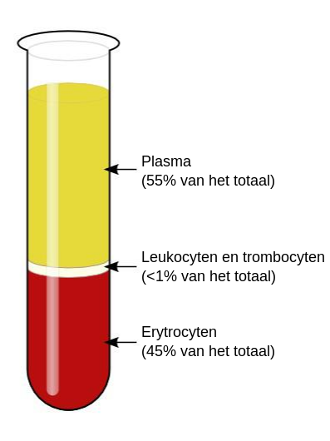
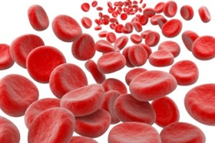
De hematocrietwaarde zegt iets over de verhouding rode bloedcellen : bloedplasma.
Wanneer deze hematocrietwaarde te hoog is, is de kans op ziektes als trombose sterk vergroot.
1) Door welke oorzaken kan je hematocrietwaarde stijgen?
2) Leg uit wat trombose is en verklaar waarom dit vaker voorkomt bij een te hoog hematocriet
3) Een te lage waarde komt voor bij anemie/bloedarmoede. Leg uit hoe dit veroorzaakt kan worden en welke gevolgen dit heeft

Slide 6
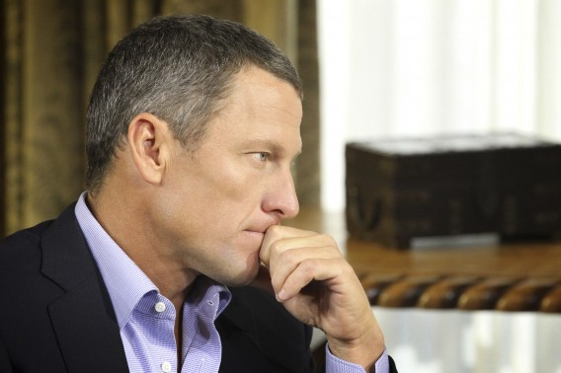
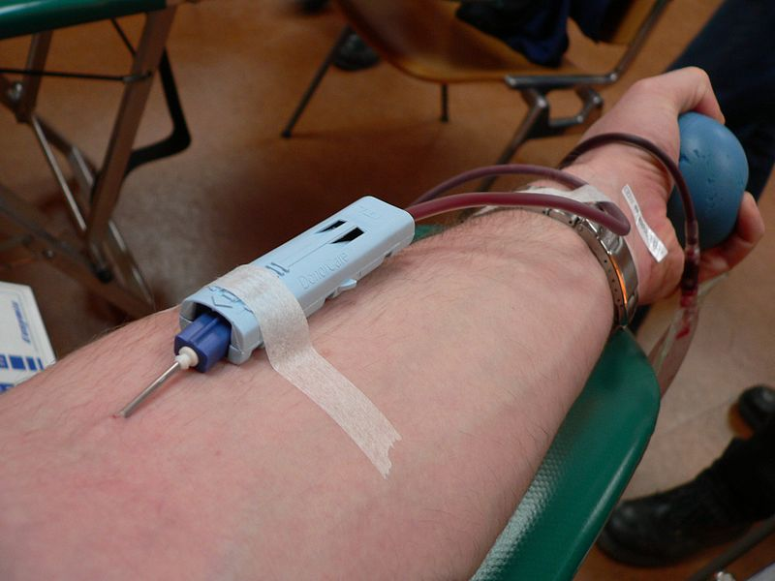
Lance Armstrong heeft toegegeven epo en bloeddoping te hebben gebruikt tijdens zijn wielercarrière. Bij alle zeven Tourzeges greep hij naar verboden middelen. Dat zei hij vannacht in een interview met Oprah Winfrey.
Wat is “bloeddoping” precies?

Slide 7
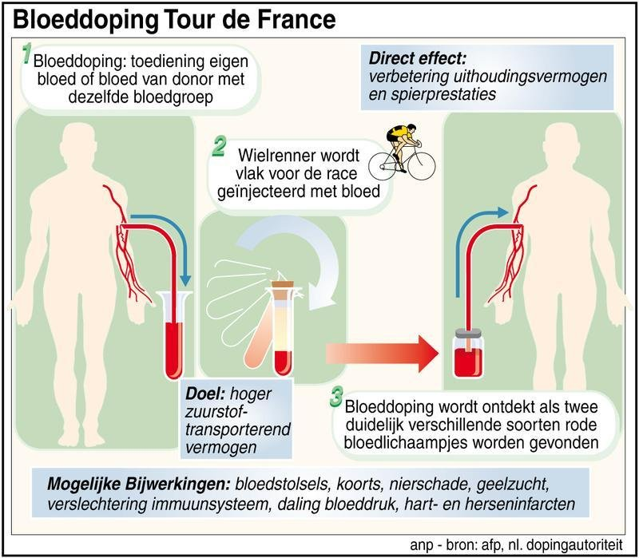
http://nos.nl/video/441389-hamilton-legt-werking-bloeddoping-uit.html

Slide 8
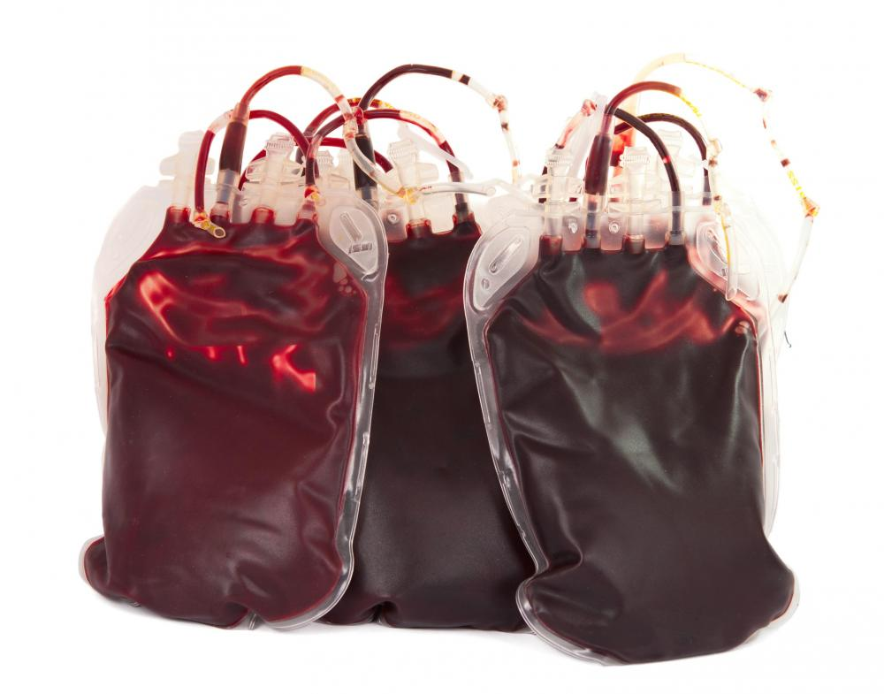
Foute bloedtransfusie
Lance Armstrong heeft bloedgroep A. Door een foutje krijgt hij een verkeerde transfusie met bloed van een andere renner met bloedgroep B. Wat gebeurt er?
Gebruik de volgende termen:
Antistof
Antigen
Hemolyse
Hemoglobine
Tip: kijk op pagina 191

Slide 9
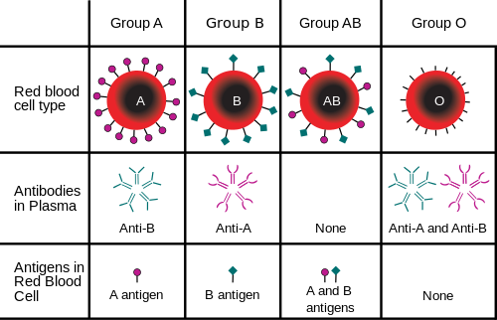

Slide 10
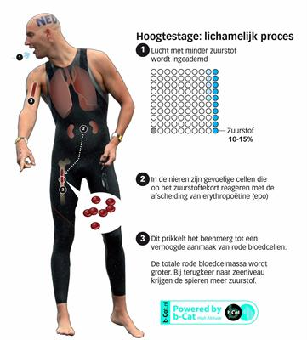
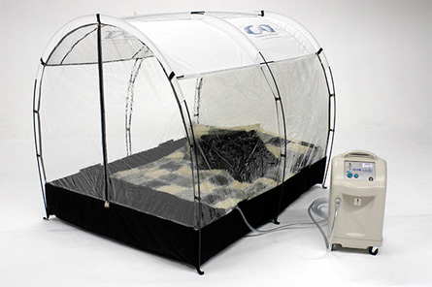
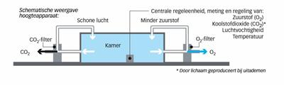
Natuurlijke manier hematocriet verhogen?

Slide 11
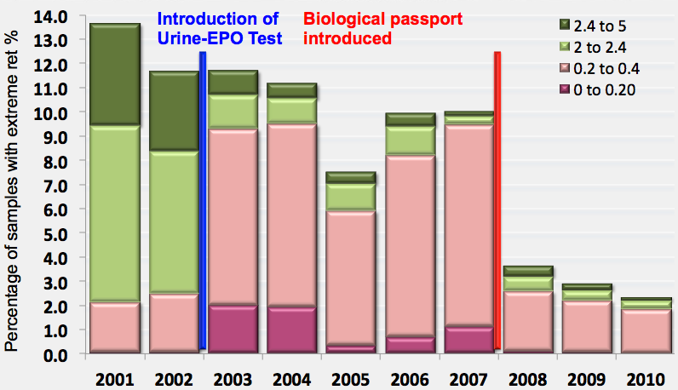

Slide 12
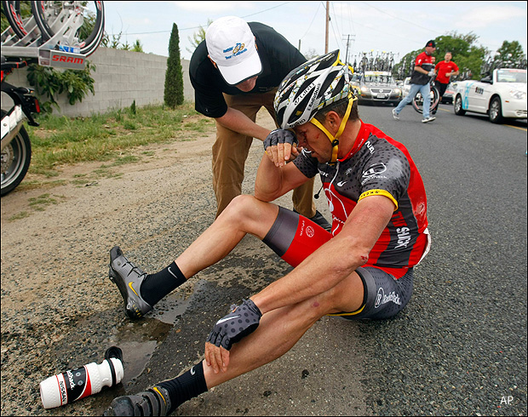
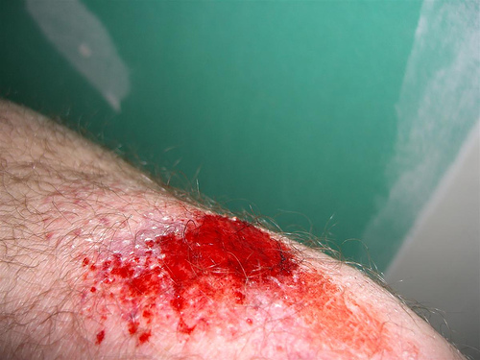
Bloedstolling
Armstrong is gevallen en loopt een flinke (schaaf) wond op.
Leg uit wat er precies gebeurt tijdens de bloedstolling.
Gebruik in elk geval de volgende termen:
Fibrine
Fibrinogeen
Bloedplaatjes
Stollingsfactoren
Bloedstolsel
http://www.bioplek.org/animaties/bloed/stolling.html#Scene_1

Slide 13
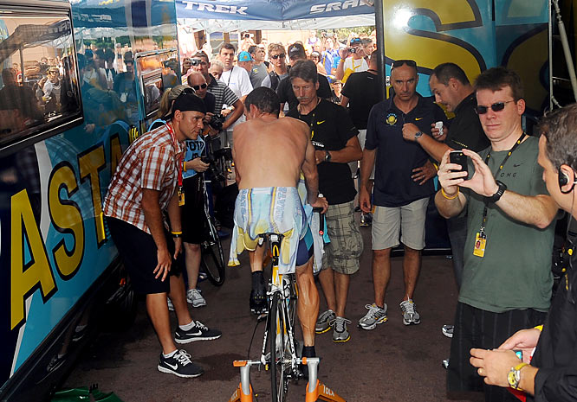
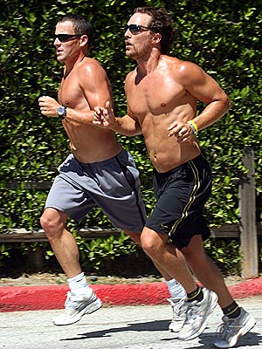
Lance wil toch eerlijk winnen en besluit nog harder te gaan trainen. Wat gebeurt er in je lijf met duurtraining?

Slide 14






Kracht <> Uithoudingsvermogen
Rood (aerobe vezels) Wit (anaerobe vezels)
Langdurige inspanning Vermoeibaar
Steady state Kracht / explosiviteit / snelheid
Vnl. vetzuurverbranding Vnl. glucoseverbranding
Maximaal 1 motorneuron per 100 spiervezels Maximaal 1 motorneuron per
2000 spiervezels
Veel mitochondrien
Meer myoglobine
Goede haarvatenstelsel Meer actine/myosine per vezel

Slide 15
Duurtraining
Spierverbetering
Meer kernen & meer mitochondrien in spiervezel
Grotere longinhoud
Sterker hart > groter hartminuutvolume
Beter haarvatenstelsel
Duurtraining: meer rode vezels
Biochemisch
Grotere glycogeenvoorraad in spier
Meer myoglobine in spieren
Meer oxidatieve enzymen in spiercellen

